Slide 1
Microsoft Connect(); Novedades Xamarin

Slide 2


Slide 3

Novedades relacionadas con Xamarin presentadas en el Connect(); 2017
Javier Suárez Ruiz
@jsuarezruiz
Plain Concepts

Slide 4

Javier Suárez Ruiz
Visual Studio Technologies & Windows Platform Development MVP
Xamarin MVP
Software Developer at Plain Concepts
Blog: http://geeks.ms/blogs/jsuarez
Email: javiersuarezruiz@hotmail.com
Twitter: @jsuarezruiz

Slide 5
Cualquier desarrollador Cualquier App Cualquier platforma

Slide 6
NEW
Visual Studio Live Share
Desarrollo colaborativo en Real-time
Comparte debugging, en vistas independientes
Funciona entre Visual Studio y Visual Studio Code

Slide 7
Mobile

Slide 8
Caeracterísticas esenciales para el éxito en mobile
Aplicaciones nativas
Build, test, distribuir, aprender
Nube inteligente

Slide 9
NEW
.NET Embedding en iOS + Android
Compila nativamente código .NET
Desde Swift, Objective-C + Java
Fácil de arrancar desde Xamarin con apps iOS y Android

Slide 10
Net Embedding

Slide 11
Xamarin.Forms Native Forms
Con Native Forms, se pueden utilizar páginas XAML en aplicaciones Xamarin para iOS y Android junto con Storyboards y Android XMLs.

Slide 12
Native Forms

Slide 13
Tiempos de arranque

Slide 14
Cargar la App
Para desplegar una solución móvil en un dispositivo necesitamos:
En IOS necesitamos una conexión con Mac Host para compilar y desplegar en el dispositivo o en el simulador.
Android require varios SDKs instalados. Además hay que tener en mente emuladores x86 ya que en otros casos los tiempos de espera se incrementan.

Slide 15
Xamarin Live Player

Slide 16
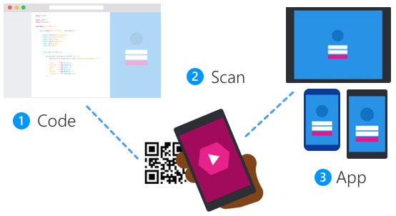
Xamarin Live Player
Xamarin Live Player tiene como objetivo permitir correr Apps Xamarin.iOS y Xamarin.Android directamente en el dispositivo con una configuración y requisitos mínimos.

Slide 17
Xamarin Live Player
Se puede utilizar desde Visual Studio tanto desde Windows (si, iOS también desde Windows) como desde MacOS.
Permite ejecutar y depurar aplicaciones iOS y Android de forma continua desde el IDE.
Live Mode: Recompila el código automáticamente y recarga continuamente.

Slide 18
Preparando el entorno

Slide 19

Xamarin Live Player App
Debemos comenzar instalando la aplicación Xamarin Live Player disponible en Google Play y AppStore.

Slide 20
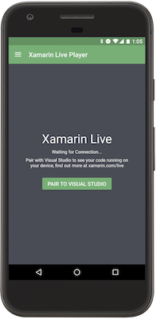
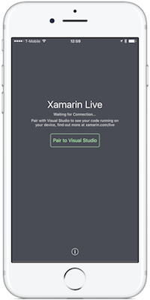
Xamarin Live Player App

Slide 21
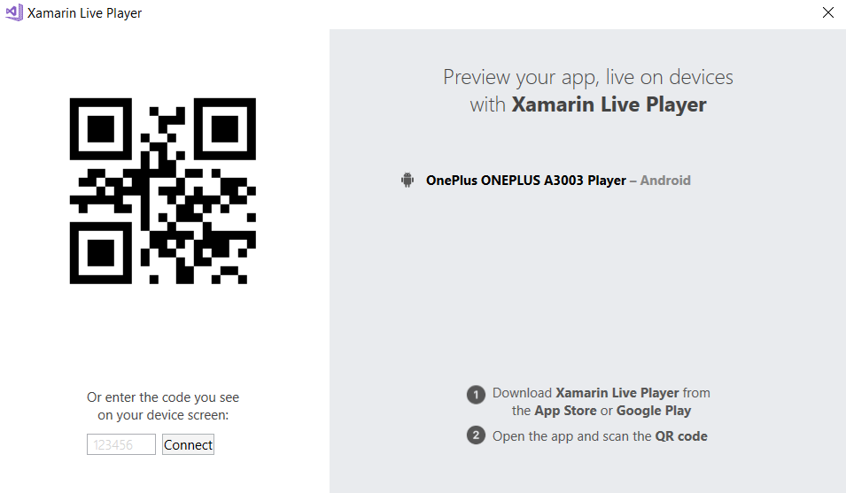
Emparejando un dispositivo
Desde el menu de Herramientas encontraremos Xamarin Live Player > Manage Devices.

Slide 22
Probamos Xamarin Live Player

Slide 23

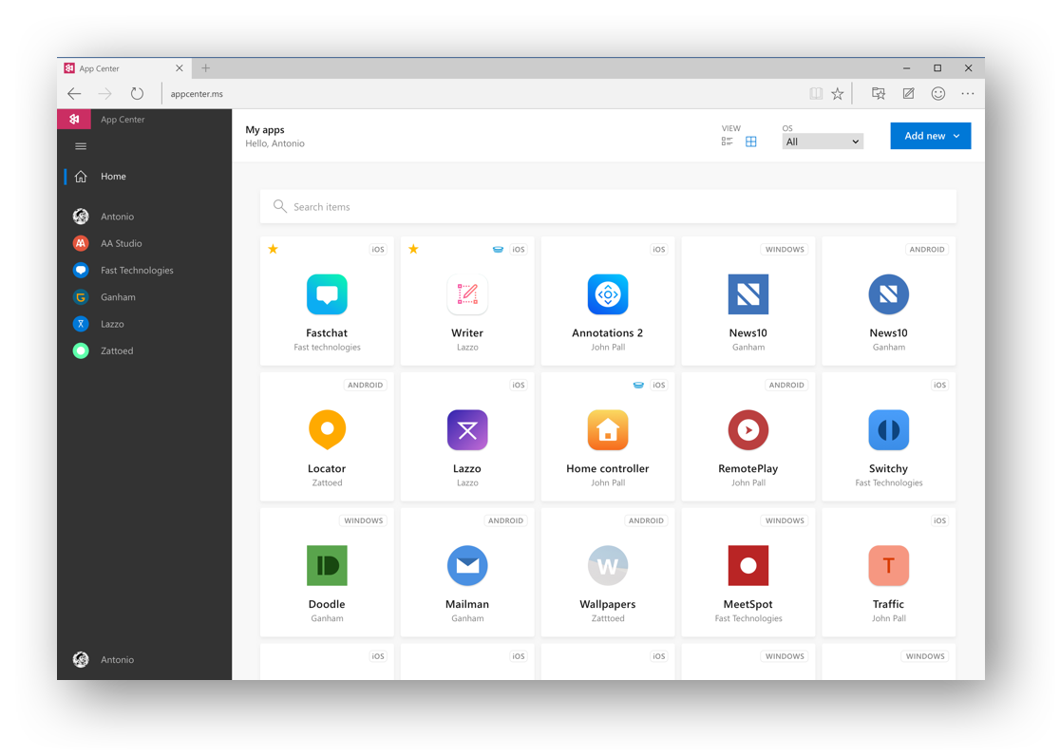
Visual Studio
App Center
appcenter.ms

Slide 24
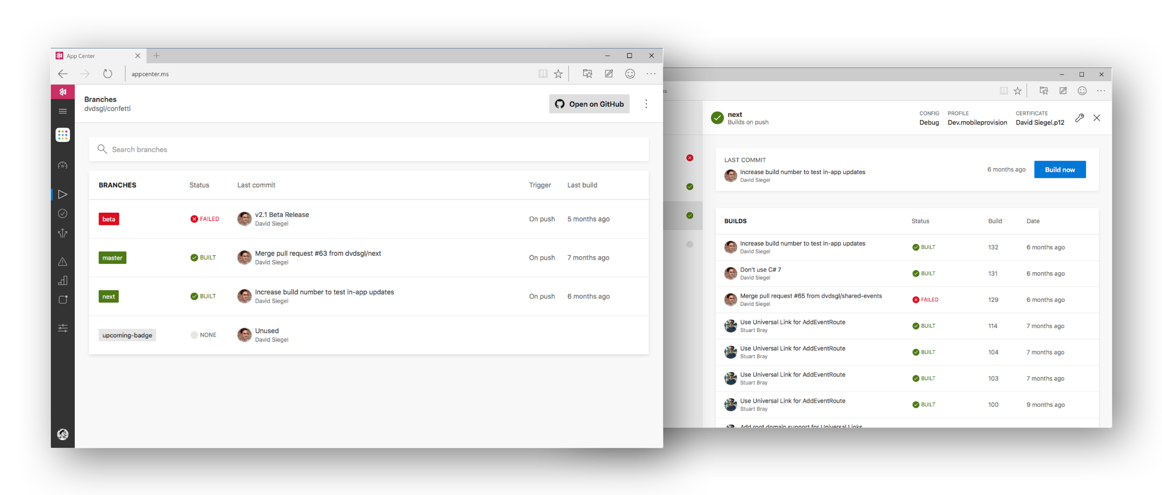






Visual Studio App Center

Slide 25
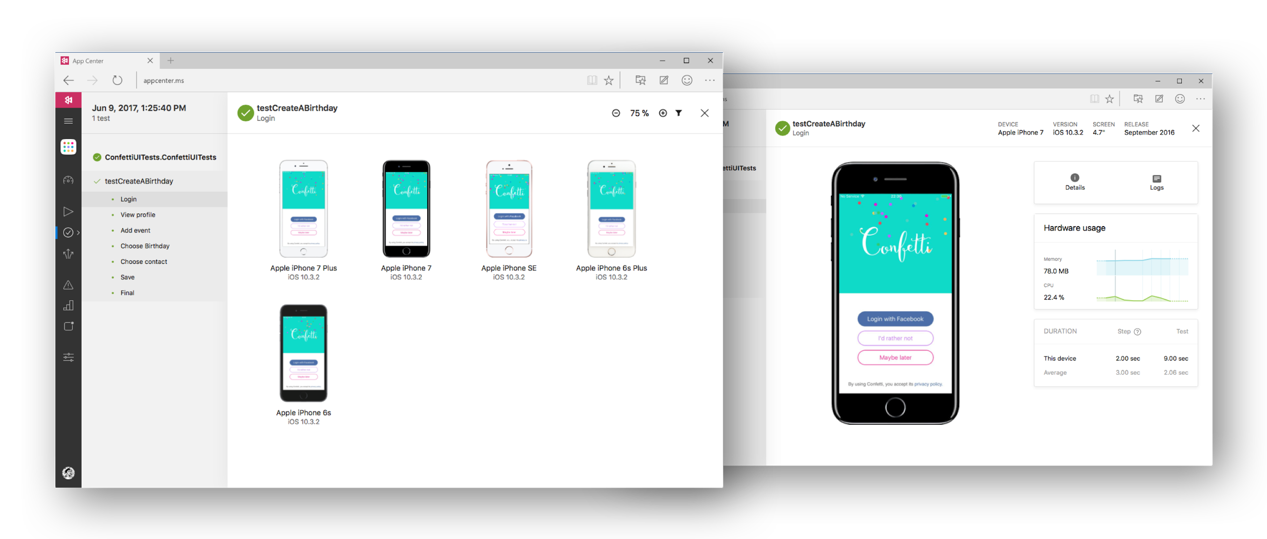


Visual Studio App Center

Slide 26
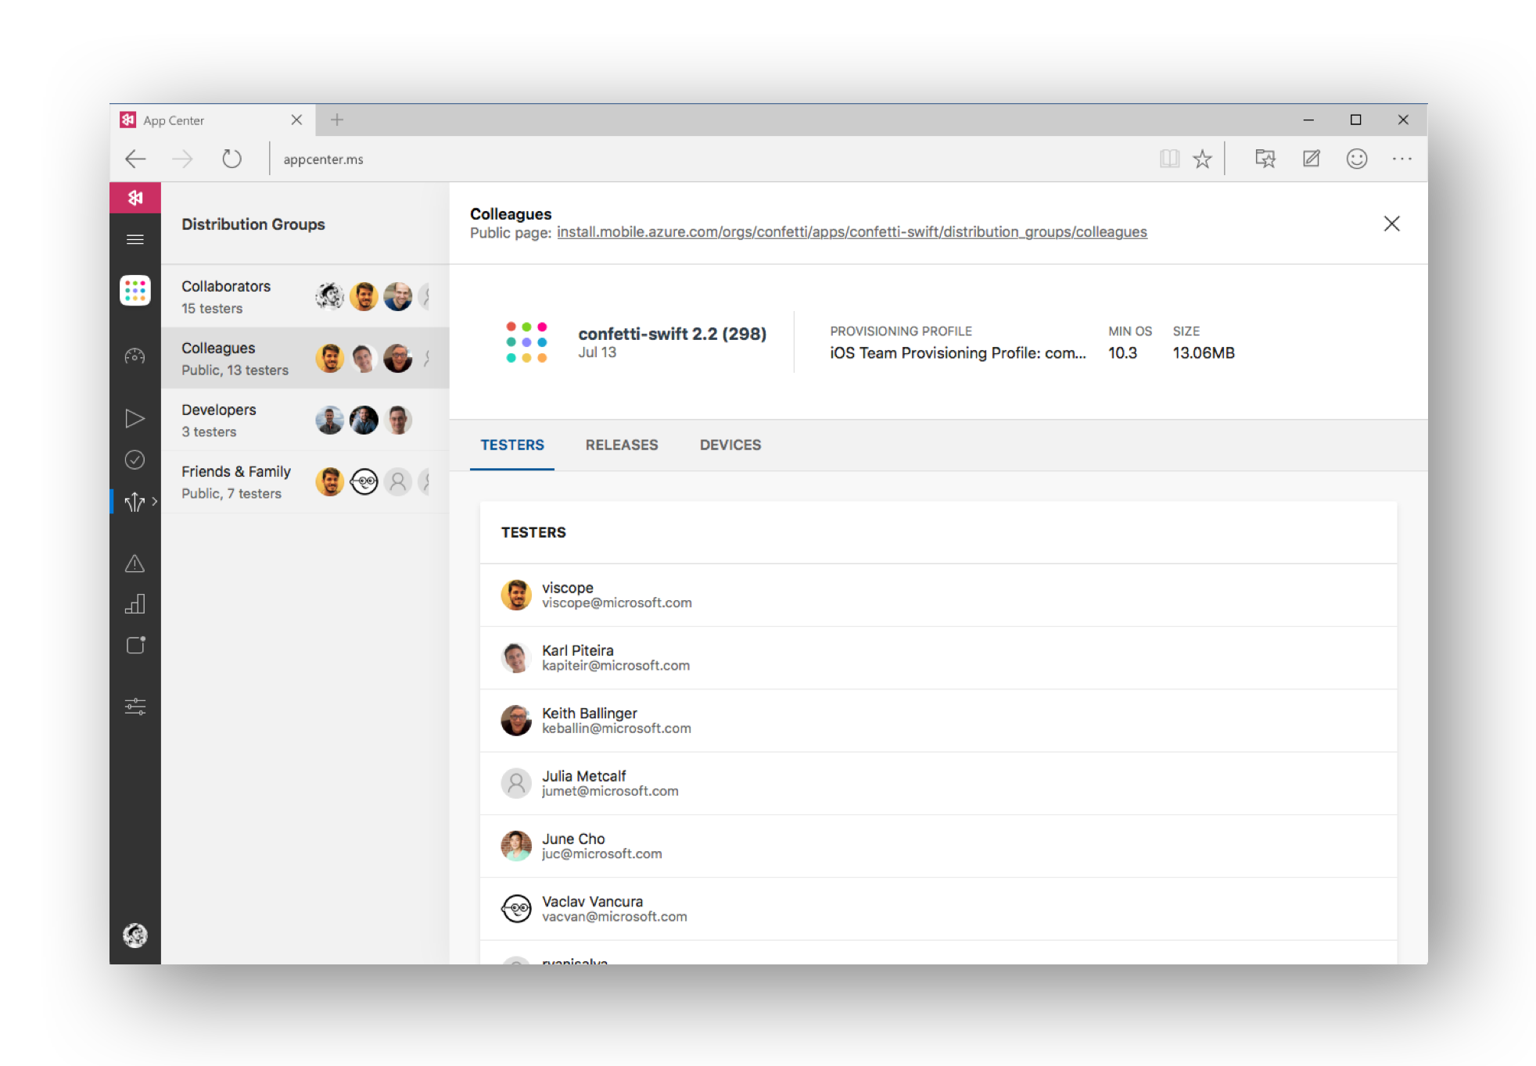

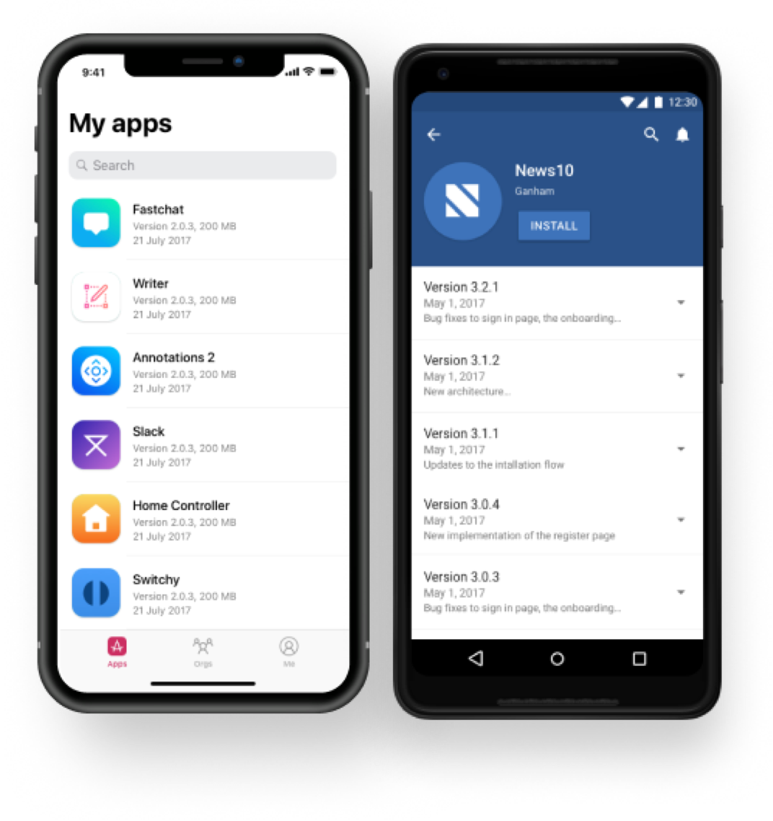

Visual Studio App Center
HockeyApp
iOS, Android, UWP

Slide 27
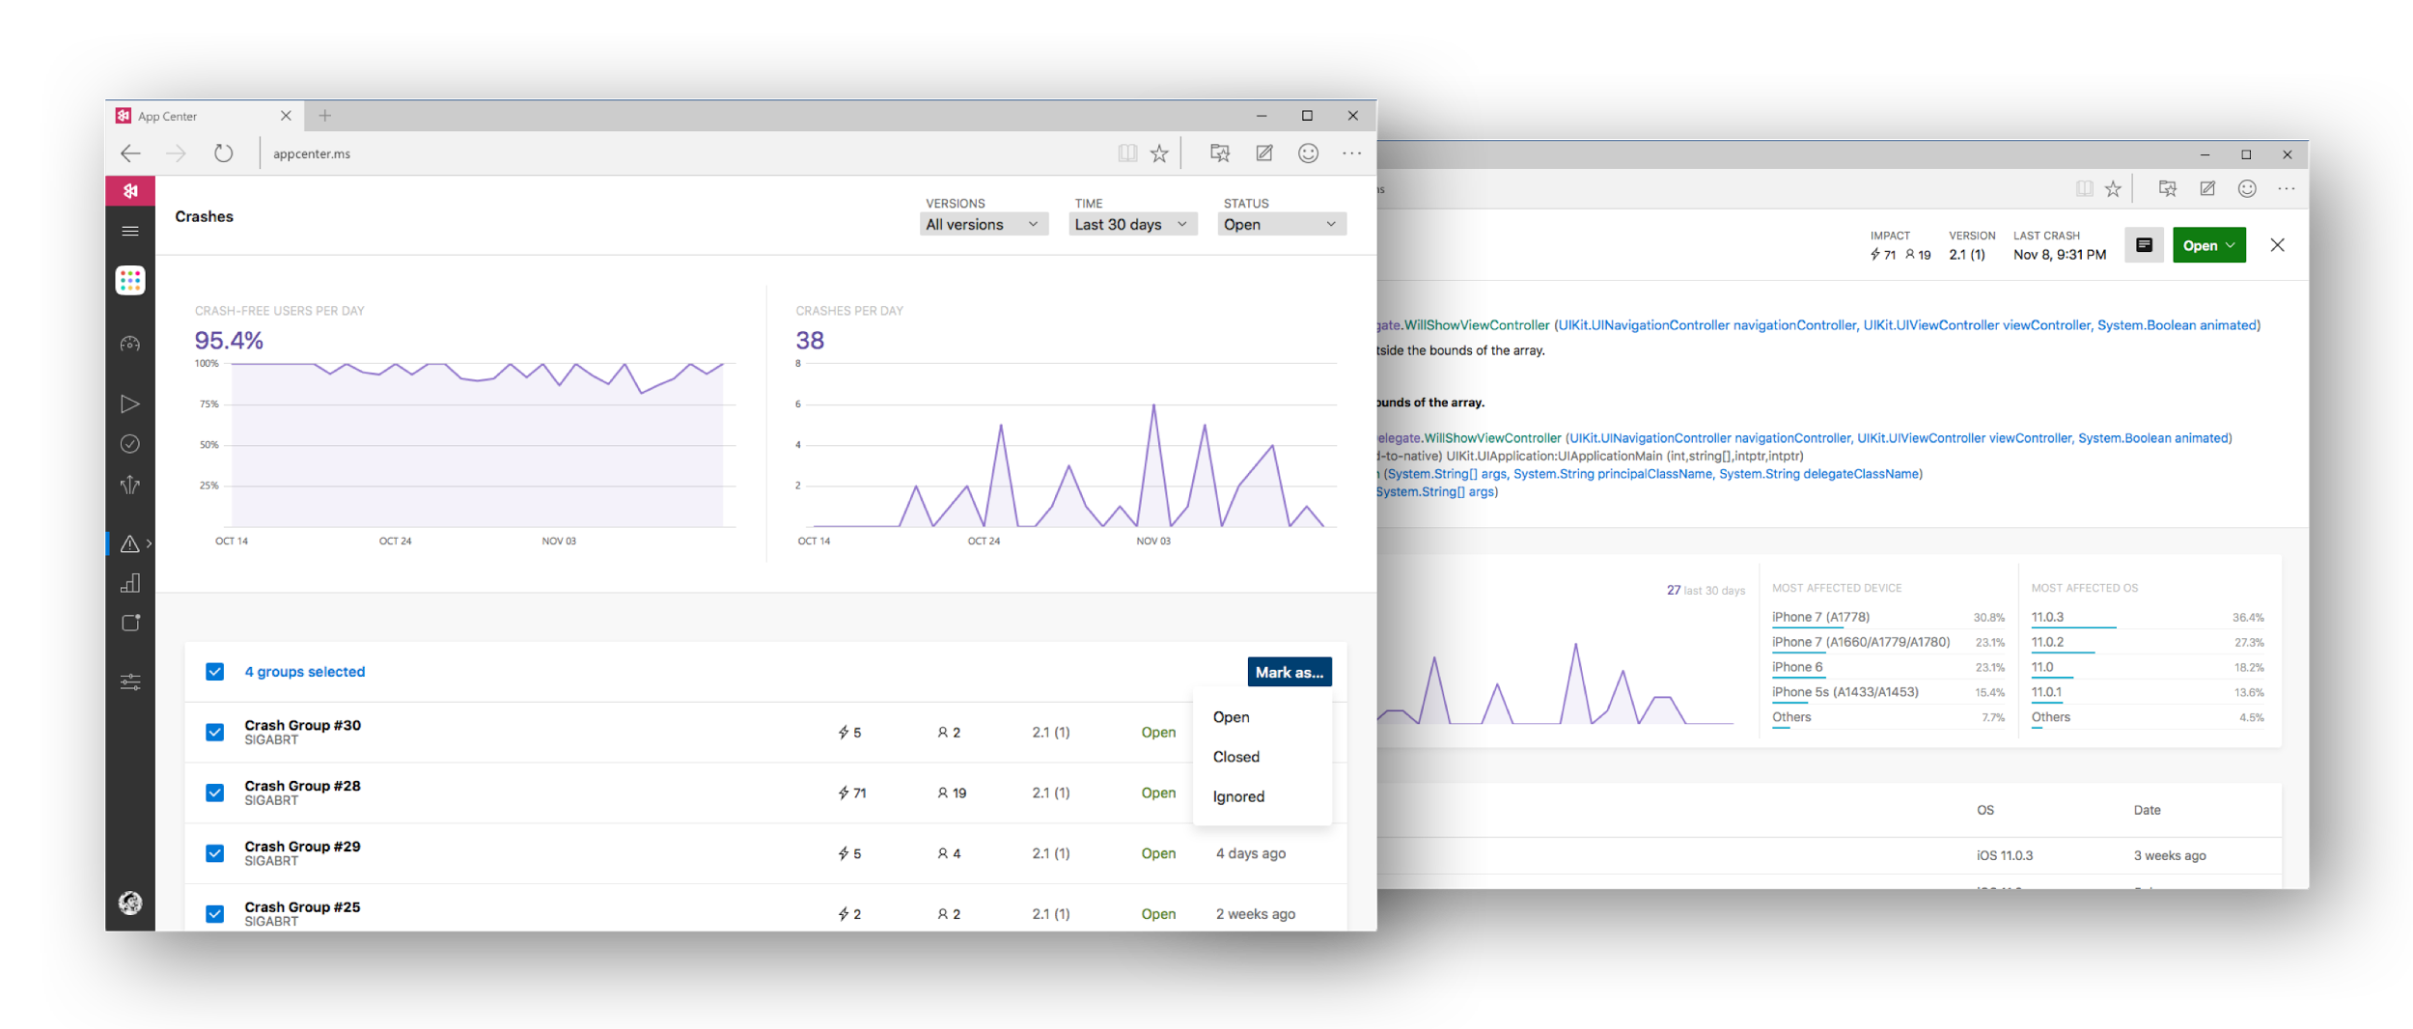

Visual Studio App Center

Slide 28
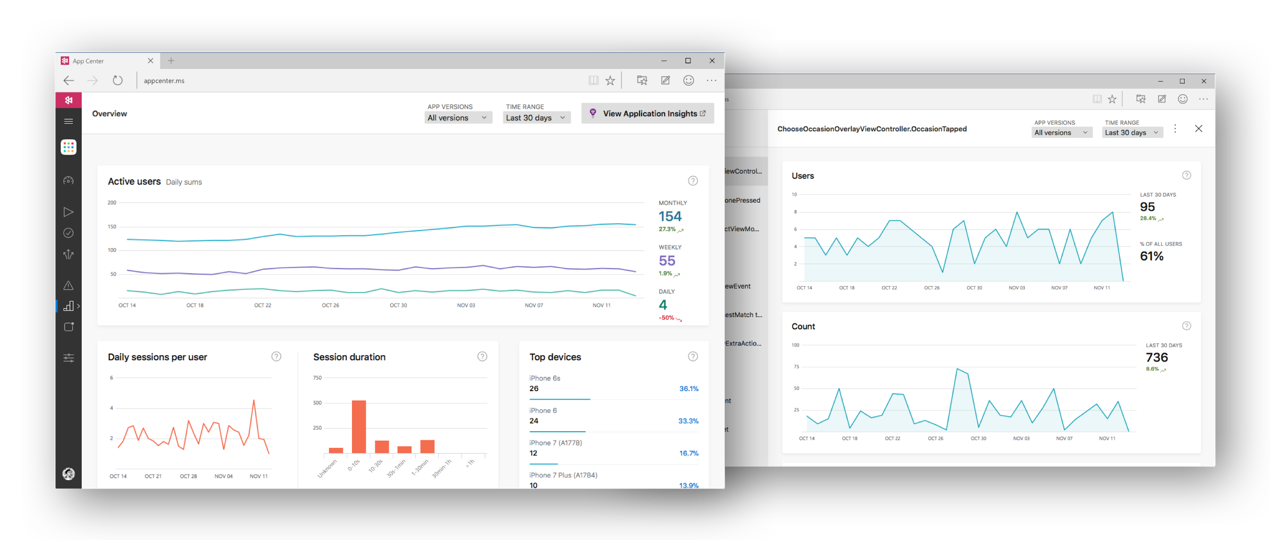

Visual Studio App Center

Slide 29
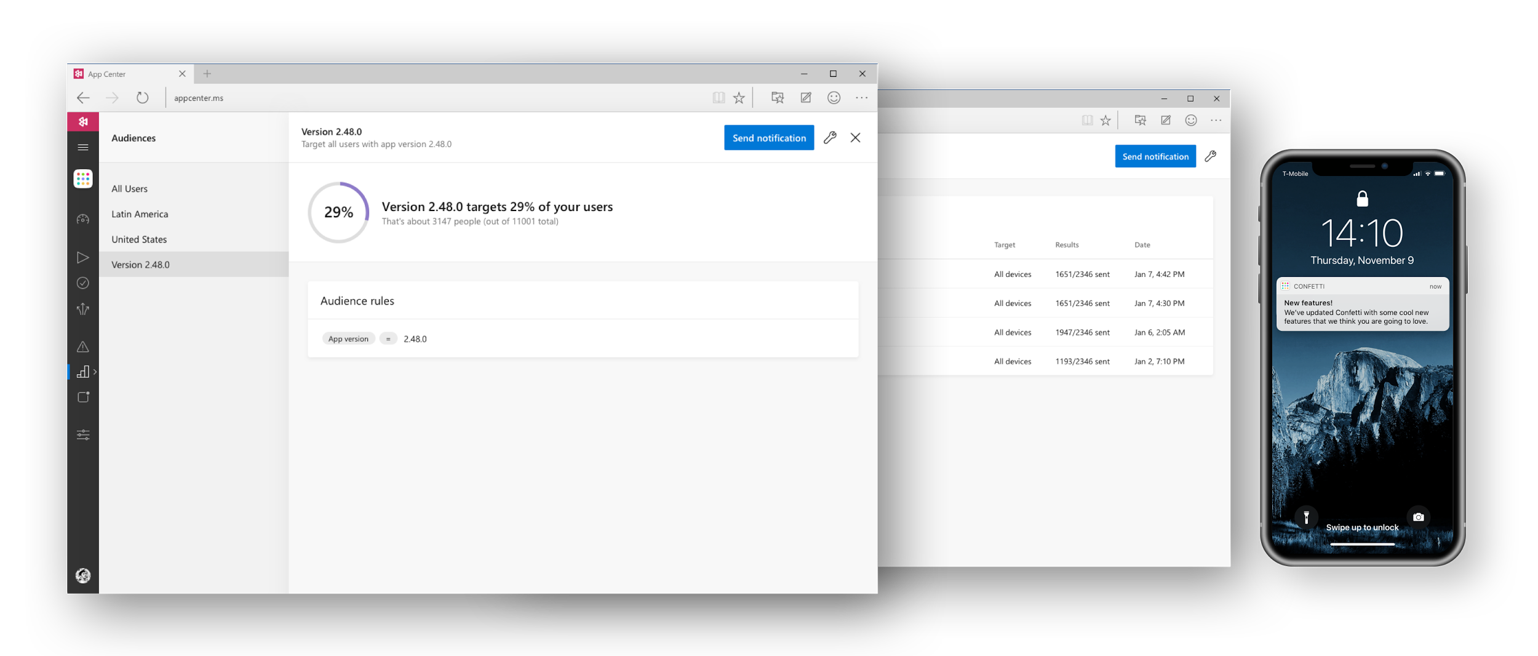

Visual Studio App Center

Slide 30

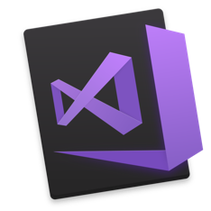



Visual Studio
Visual Studio for Mac
La familia Visual Studio
Visual Studio Code
Microsoft Azure
Visual Studio App Center
Visual Studio Team Services

Slide 31


Slide 32
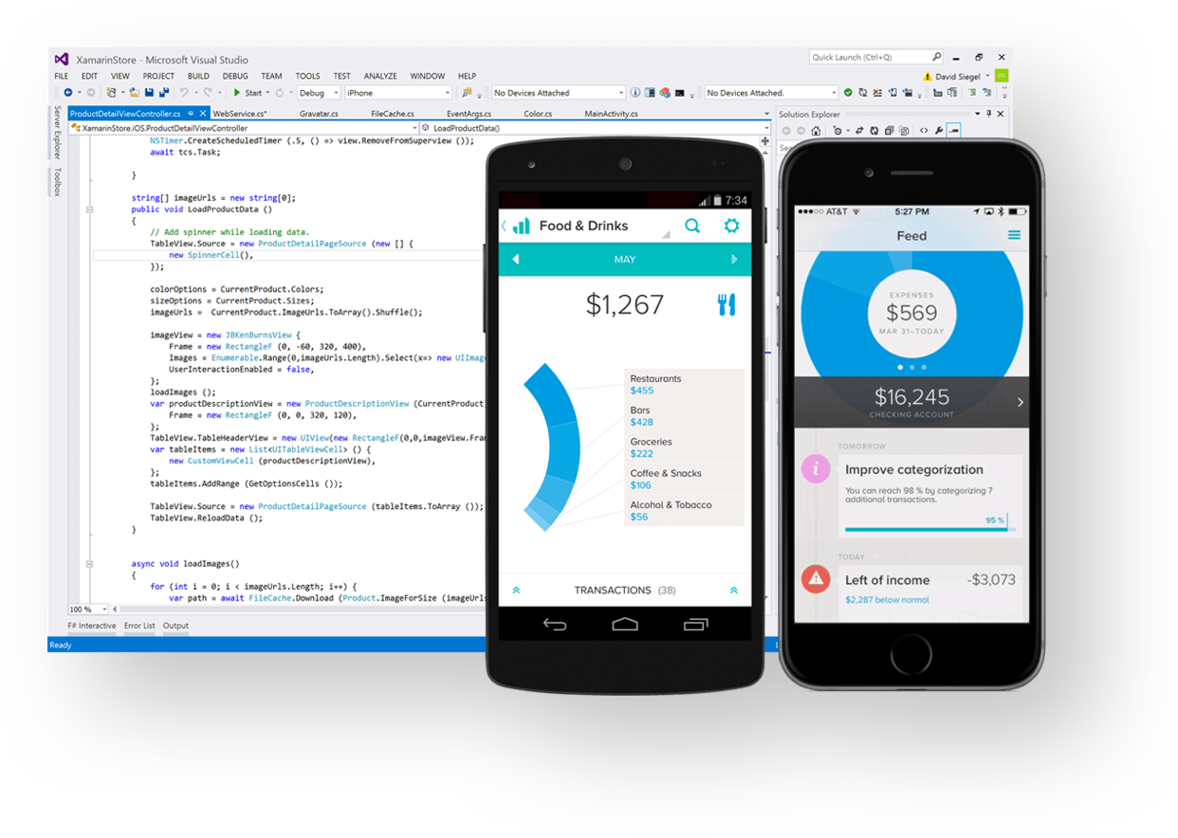
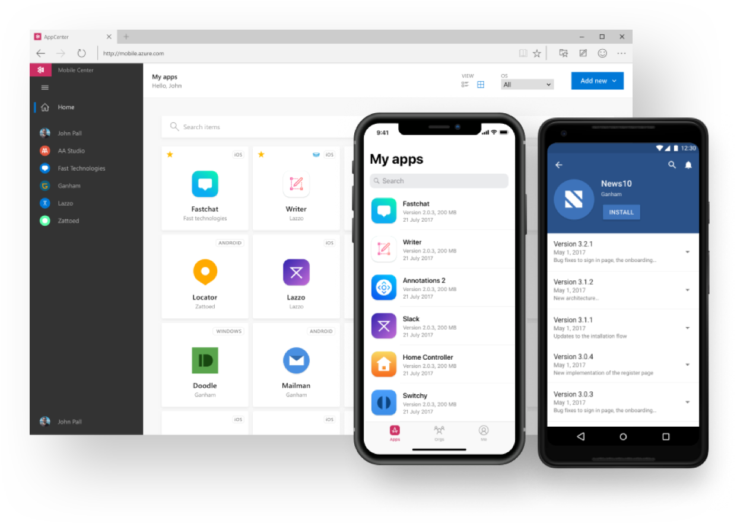
Visual Studio Tools para Xamarin
Visual Studio App Center
visualstudio.com/xamarin
appcenter.ms

Slide 33


Se puede usar YA de forma gratuita
Build: 240 minutos al mes
Test: 30-días de Trial
Distribute: Todo
Analytics: Todo
Crash Reporting: Todo
Push Notifications: 5 audiencias
Builds concurrentes
Dispositivos de pruebas concurrentes
Push a +100k usuarios
$40/mo
$99/mo
$10/mo

Slide 34
Probamos App Center

Slide 35







MIEMBROS
Y contribuciones de la comunidad de más de 170 empresas
Notes:
Perhaps our best-known contribution to open source -- though, frankly, we’d like to get the message out to more people that it *is* open source – is .NET.
.NET is growing rapidly, we have 4M active developers. We get about 450K new developers/Month and we see a 15% growth in Community PR’s MoM.

Slide 36
.NET Standard
TRADITIONAL WINDOWS
WINDOWS 10
WEB APPS, CLOUD SERVICES
MOBILE
IoT
AI
GAMES, VR, AR
.NET Standard permite compartir Código, binaries y conceptos entre clients .NET y servidores.
.NET Standard faclita una específicación para cada plataforma para que la implementación sea similar.
Todos los runtime .NET creados por Microsoft están implmenentando el standard.
.NET STANDARD
LIBRARIES
INFRASTRUCTURE
RUNTIME COMPONENTS
COMPILERS
LANGUAGES

Slide 37
APIs en .NET Standard 2.0
DATA
DataSet • DataTable • SQLClient
XML
XLinq • XML Document • XPath • Schema • XSL
SERIALIZATION
BinaryFormatter • Data Contract • XML
NETWORKING
Sockets • HTTP • Mail • WebSockets
IO
Files • Compression • MMF
THREADING
Threads • Thread Pool • Tasks
CORE
Primitives • Collections • Reflection • Interop • Linq
Notes:
https://docs.microsoft.com/en-us/dotnet/standard/net-standard

Slide 38
XAML Standard
Actualización de Xamarin.Forms, se alinea con UWP
Nuevos tipos
TextBox, Border, ComboBox, ProgressRing, StackPanel, TextBlock, ToggleSwitch, UserControl
Nuevas propiedades
Foreground, Background, BorderBrush, BorderThickness, Value, FontStyle, FontWeights, Orientation, Stretch, TextWrapping
Preview disponible: aka.ms/xf-xamlstandard

Slide 39
XAML Standard Preview

Slide 40
Otras novedades!

Slide 41
Otras novedades!
Entre el conjunto de novedades presentadas no vistas previamente, cabe destacar:
Xamarin.Forms Layout Compression: optimiza la velocidad de la representación de la interfaz de usuario y el consumo de memoria al permitir a los desarrolladores identificar qué diseños se pueden aplanar y eliminar del árbol visual sin cambiar el diseño.
Open Sourcing Xamarin Workbooks: Entorno interactivo, ideal para practicar y aprender. Ahora es Open Source!

Slide 42
Más y más demos!

Slide 43
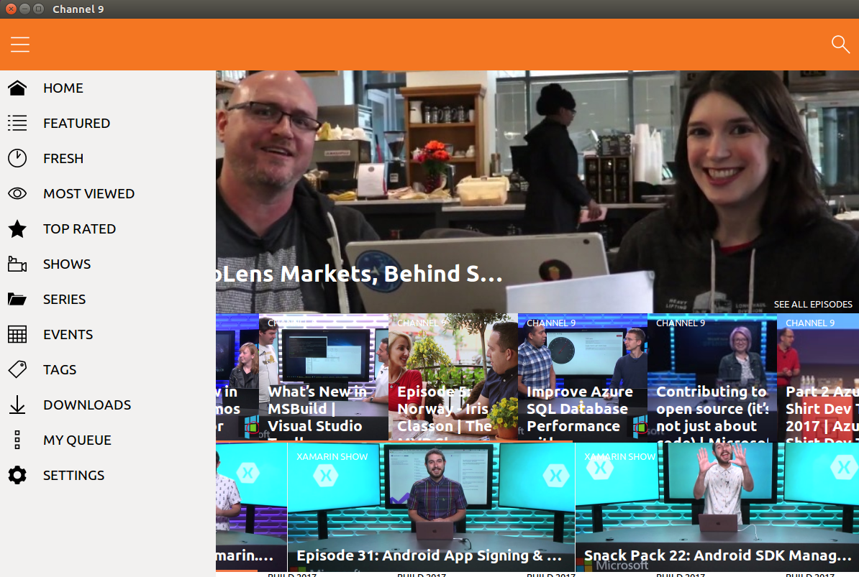
Xamarin.Forms: Nuevas plataformas
Linux
WPF
Unity
ASP.net Core

Slide 44
Linux e incluso el navegador

Slide 45
Preguntas y respuestas.
¿Dudas?
P&R

